Slide 1
Analiza socijalnih mreža Network analzsis and intra-team activity in attacking phases of professional football
Marko Milićević 3136/2020
13M111ASM
2021/2022.

Slide 2
Uvod
Cilj autora je da dokaže da se analiza mreža može koristiti za identifikaciju najbitnijih igrača u napadačkim fazama fudbalskih utakmica
Mreža posmatra inter-tim odnose i to kroz broj uspešnih dodavanja, ali i lokaciju gde su oni ostvareni
Za mrežu je korišćeno 6 utakmica ligaških NOS utakmica jednog tima

Slide 3
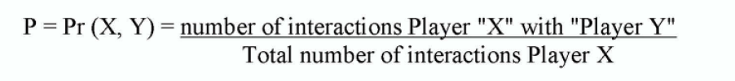
Kreiranje mreže
Informacije od značaja su: kratka dodavanja i duga dodavanja. Koriste se samo ona koja su bila uspešna, i to samo u napadačkim fazama
Čvorovi su igrači, obeleženi brojem na dresu
Grane su uspešna dodavanja između njih
Graf je težinski i usmeren
Relative frequence odds method (Peebles, 2001)

Slide 4
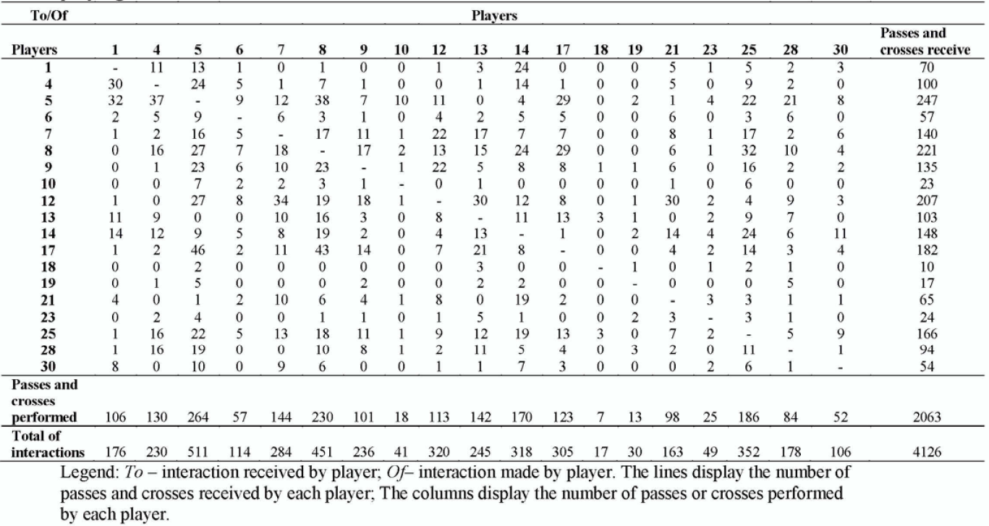
Kreiranje mreže
Matrični prikaz:

Slide 5
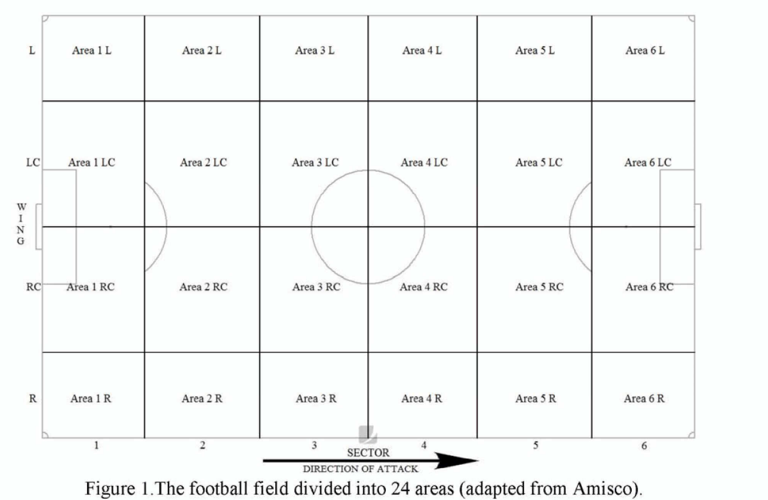
Kreiranje mreže
Praćena i pozicija igrača tokom dodavanja:

Slide 6
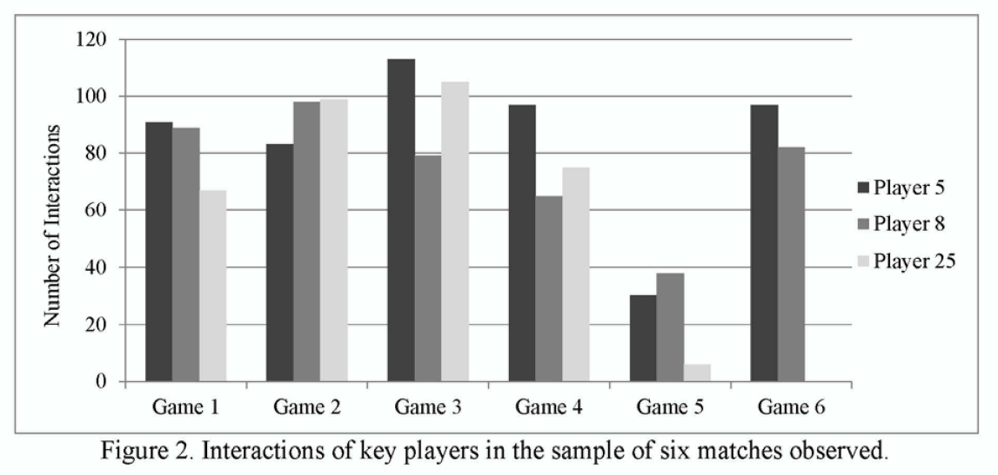
Rezultati – najbitniji čvorovi
Scale Free mreža – mali broj igrača zadužen za veliki broj dodavanja

Slide 7
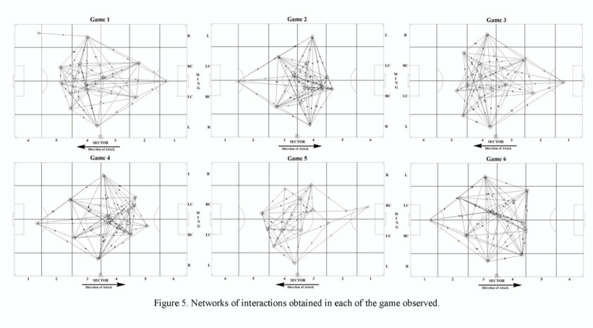
Rezultati - lokacija

Slide 8
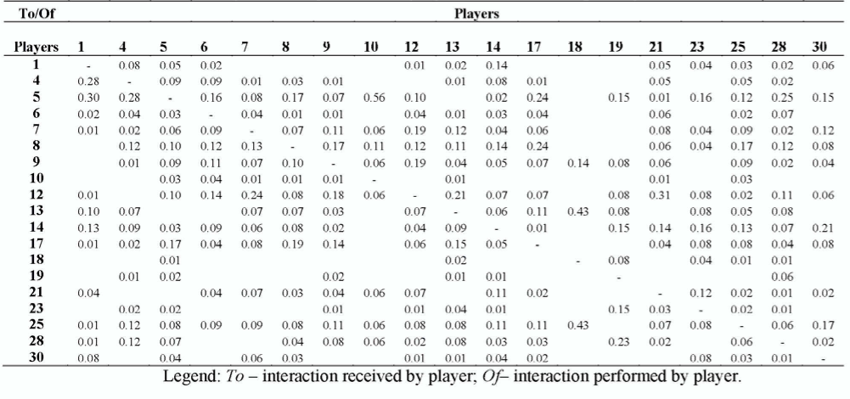
Rezultati – šansa dobacivanja

Slide 9
Zaključak
Bez poznavanja timova, možemo da zaključimo taktiku trenera
Bez poznavanja timova, možemo da zaključimo na kojim pozicijama igraju igrači
Nemamo uvid u to da razlikujemo šta su željena odstupanja, a šta utrenirane taktike, ali imamo uvid u preference igrača
Dodatni atributi za povezanost

Slide 10
Literatura
Network analzsis and intra-team activity in attacking phases of professional football by Jose Gama, Pedro Passos, Keith Davids, Gugo Relvas, Joao Ribeiro, Vasco Vaz and Goncalo Dias,
Intemational Journal of Performance Analysis in Sport 2014, 14,692-708

